Slide 1
YJK-DYFD 动力机器基础设计
10:00准时开始
北京盈建科软件股份有限公司 (Beijing YJK Building Software Co., Ltd.)

Slide 2
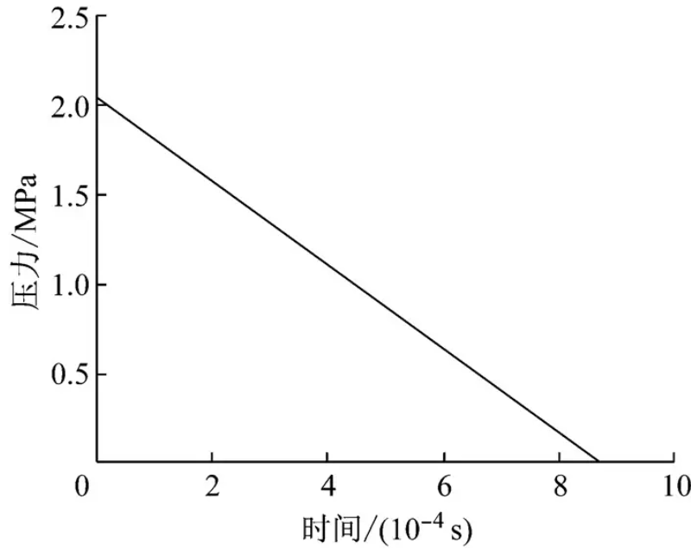
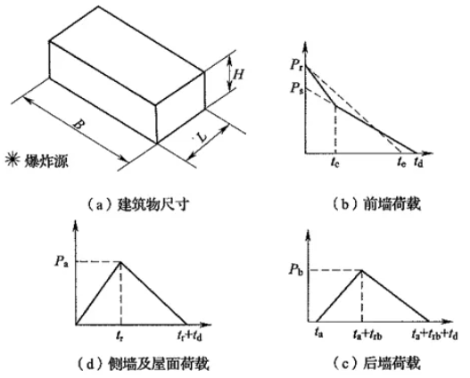
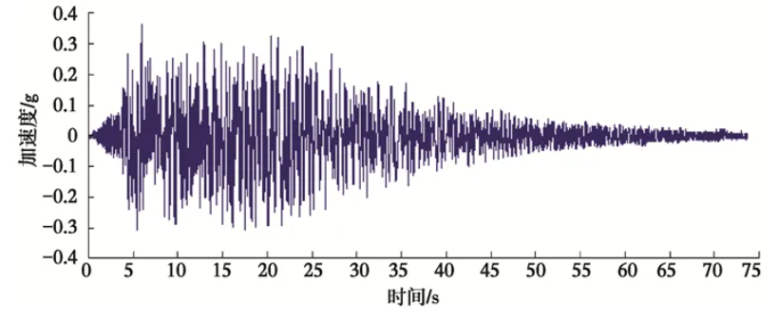
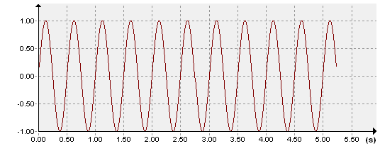
动力荷载的类型
前
言
地震加速度时程
即将推出：
抗爆设计模块
简谐荷载
爆炸荷载
Notes:
为何要做动力分析

Slide 3
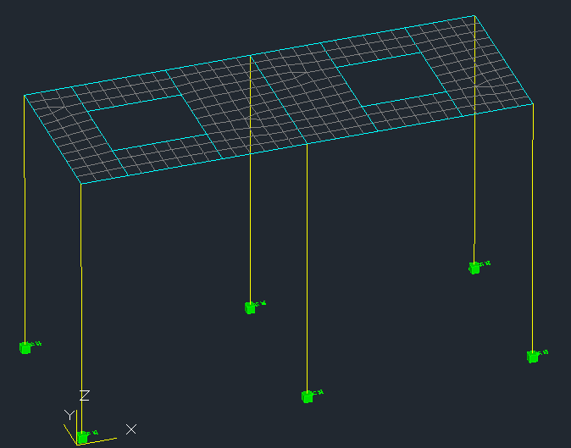
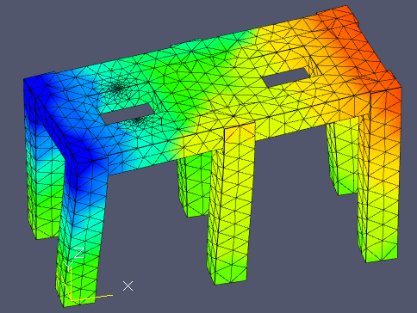
构架式动力基础
分析流程
目
录
建模;
静力计算（当量荷载、地基基础）;
动力计算（杆单元、实体单元）; 结果查看
注意事项
常见问题规避
稳态分析的含义
瞬态为何消失
软件对比结果
杆系与实体元对比结果
ANSYS对比结果

Slide 4
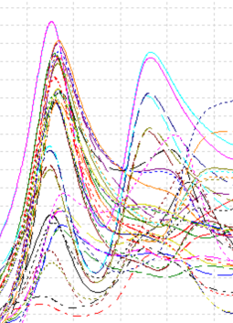
构架式动力基础
分析流程
静力及动力计算
注意事项
常见问题规避
稳态分析的含义
建模
计算假定
分析
结果查看
瞬态为何消失
构架式基础模型
（杆单元+实体元）
静力荷载输入
动力荷载输入
弹性板
生成等值线
刚域等
静力分析
动力分析
（振型叠加法)
地基基础分析
(承载力+变形)
静力计算结果
动力计算结果
地基基础计算结果
软件对比结果
杆系与实体元对比结果
ANSYS对比结果
Notes:
首先来看分析流程

Slide 5
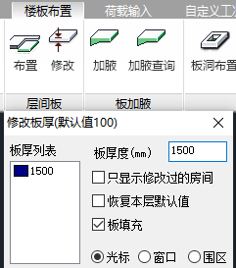
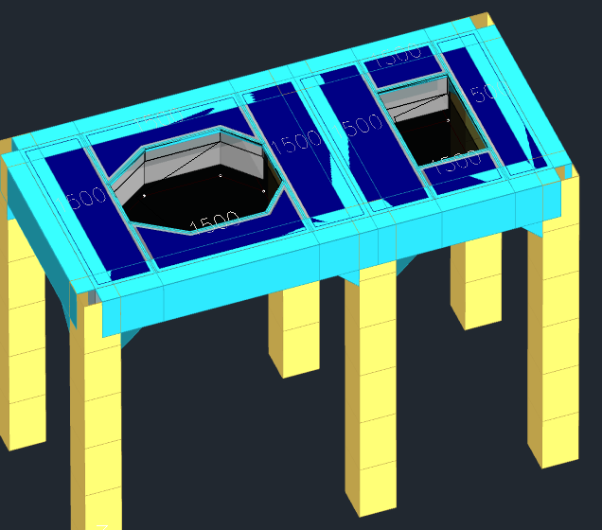
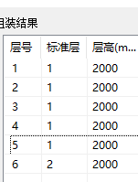
构架式动力基础
分析流程：1.建模
建模
楼板洞口、梁柱、加腋
静力及动力计算
注意事项
常见问题规避
稳态分析的含义
瞬态为何消失
软件对比结果
杆系与实体元对比结果
ANSYS对比结果
Notes:
构架式基础：梁、板、柱、板洞 建模
板：
虚梁，洞口
梁柱：
柱剖分，楼层表，建议竖向剖分为四段，才可更好的反应出高阶振型的影响；
梁加腋：
规范进行计算长度折减，程序是按照加腋的刚度考虑进去;

Slide 6
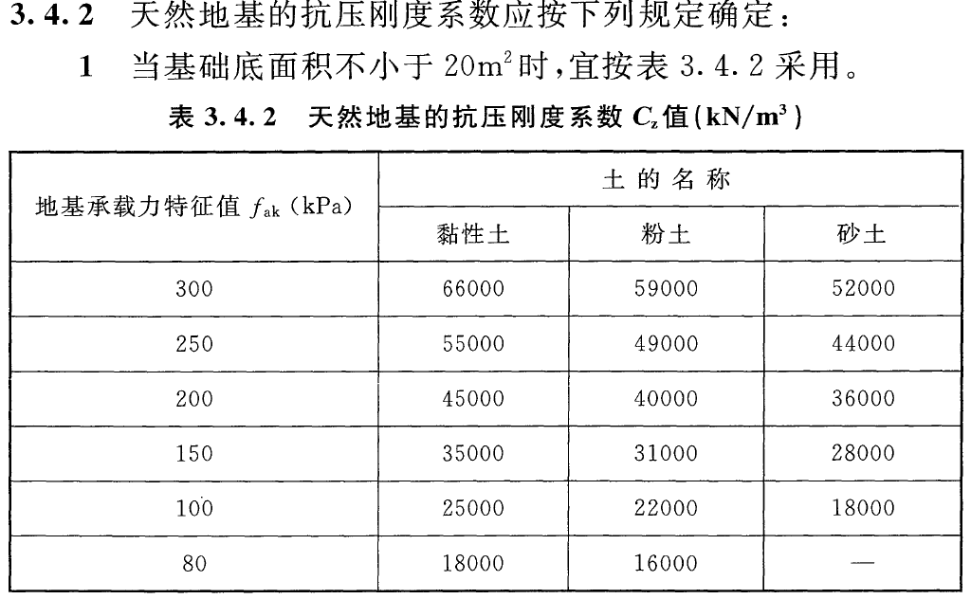
构架式动力基础
建模
基础
分析流程：1.建模
静力及动力计算
注意事项
常见问题规避
稳态分析的含义
瞬态为何消失
软件对比结果
杆系与实体元对比结果
ANSYS对比结果
Notes:
构架式基础：梁、板、柱、板洞 建模
板：
虚梁，洞口
梁柱：
柱剖分，楼层表，建议竖向剖分为四段，才可更好的反应出高阶振型的影响；
梁加腋：
规范进行计算长度折减，程序是按照加腋的刚度考虑进去;

Slide 7
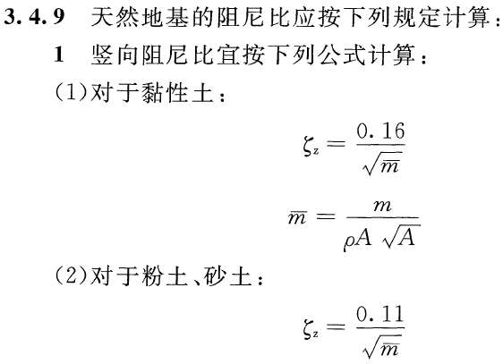
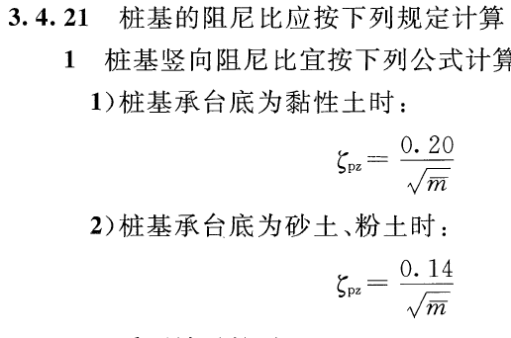
构架式动力基础
建模
基础
分析流程：1.建模
静力及动力计算
注意事项
常见问题规避
稳态分析的含义
瞬态为何消失
软件对比结果
杆系与实体元对比结果
ANSYS对比结果
Notes:
转速

Slide 8
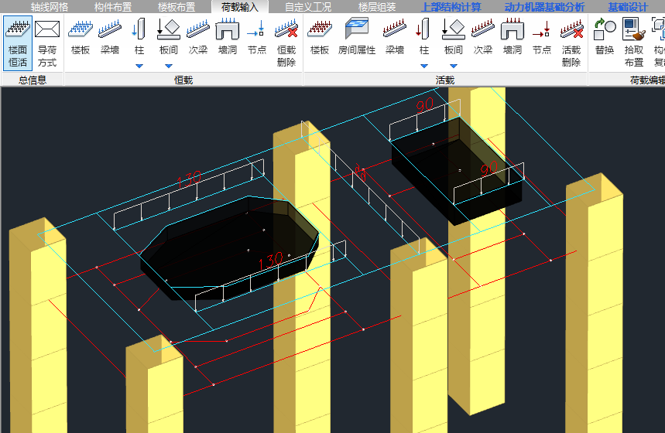
构架式动力基础
分析流程：2.荷载
静力及动力计算
荷载输入
静力荷载
注意事项
常见问题规避
稳态分析的含义
瞬态为何消失
软件对比结果
杆系与实体元对比结果
ANSYS对比结果

Slide 9
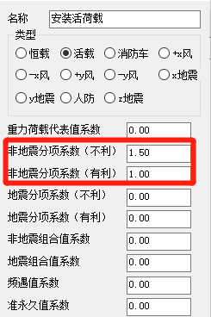
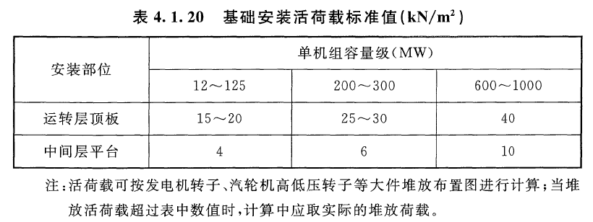
荷载输入
安装活荷载
构架式动力基础
汽轮机：
分析流程：2.荷载
静力及动力计算
注意事项
常见问题规避
稳态分析的含义
压缩机：
瞬态为何消失
软件对比结果
杆系与实体元对比结果
ANSYS对比结果
Notes:
活荷载：平台荷载，不计入地震作用；
是汽轮机和压缩机取值不同；
按照图片输入即可

Slide 10
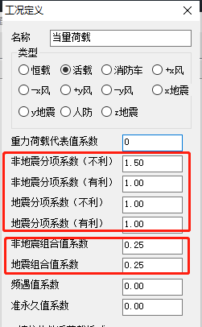
荷载输入
当量荷载
汽轮机：
构架式动力基础
分析流程：2.荷载
静力及动力计算
注意事项
压缩机：
常见问题规避
稳态分析的含义
瞬态为何消失
软件对比结果
杆系与实体元对比结果
ANSYS对比结果
Notes:
输入稍微麻烦一些
动力分析结束后
活荷载：平台荷载，不计入地震作用；
当量荷载：4倍，考虑疲劳x2，计算值x8
一个是荷载组合值系数及分项系数；
一个是汽轮机和压缩机取值不同；
(偶然荷载不说了)

Slide 11
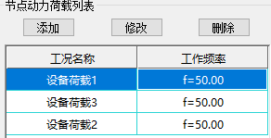
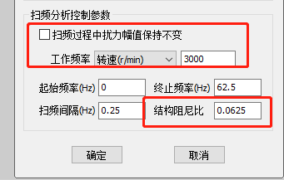
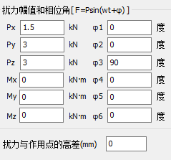
构架式动力基础
荷载输入
动力荷载
分析流程：2.荷载
静力及动力计算
注意事项
常见问题规避
稳态分析的含义
瞬态为何消失
软件对比结果
杆系与实体元对比结果
ANSYS对比结果
Notes:
支持多个设备，每个设备多个方向荷载，相位角
高差：刚型杆
1.2倍工作转速，动内力的计算
一般不需要勾选幅值不变；
阻尼比修改

Slide 12
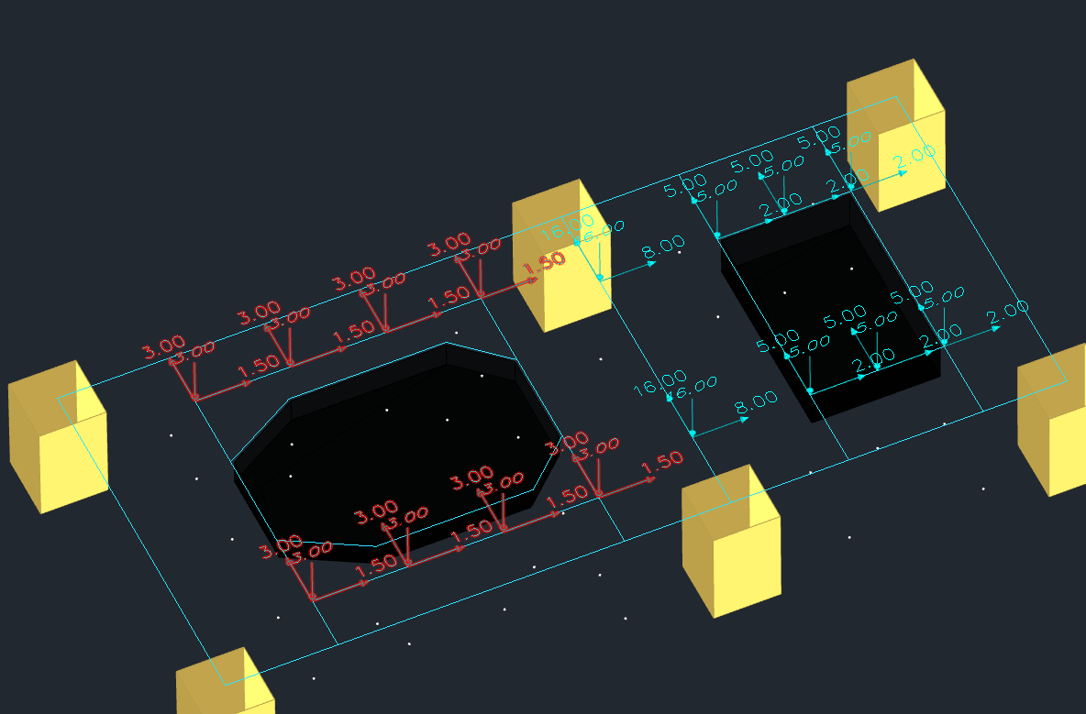
构架式动力基础
荷载输入
动力荷载
分析流程：2.荷载
静力及动力计算
注意事项
常见问题规避
稳态分析的含义
瞬态为何消失
软件对比结果
杆系与实体元对比结果
ANSYS对比结果
Notes:
输入示意，三组设备

Slide 13
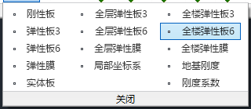
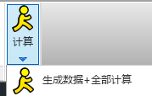
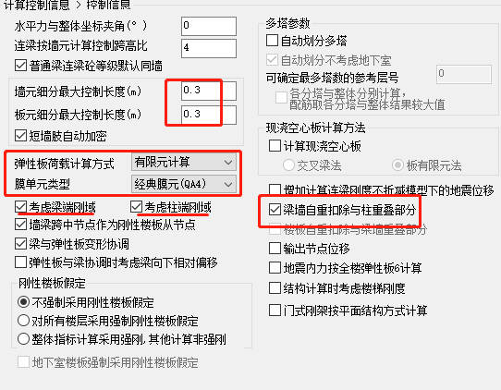
构架式动力基础
计算假定
分析流程：3.假定
静力及动力计算
注意事项
常见问题规避
稳态分析的含义
瞬态为何消失
软件对比结果
杆系与实体元对比结果
ANSYS对比结果
Notes:
进入到计算假定部分
弹性板，生成等值线数据；
构件体积大，扣除荷载重合部分

Slide 14
构架式动力基础
稳态分析方法：振型叠加法；杆系模型or实体元模型
分为两步：Step1 自由振动 Step2 强迫振动
分析流程：4.稳态分析
静力及动力计算
注意事项
常见问题规避
稳态分析的含义
瞬态为何消失
软件对比结果
杆系与实体元对比结果
ANSYS对比结果
Notes:
核心的内容
稳态分析：振型叠加法
规范怎么规定

Slide 15
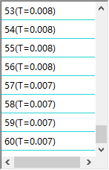
构架式动力基础
杆系稳态分析：Step1 自由振动
特征值结果校核：振型频率1.4倍工作转速
分析流程：4.稳态分析
静力及动力计算
注意事项
常见问题规避
稳态分析的含义
瞬态为何消失
软件对比结果
杆系与实体元对比结果
ANSYS对比结果
Notes:
特征值分析
1.4倍工作转速内的数值

Slide 16
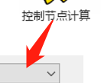
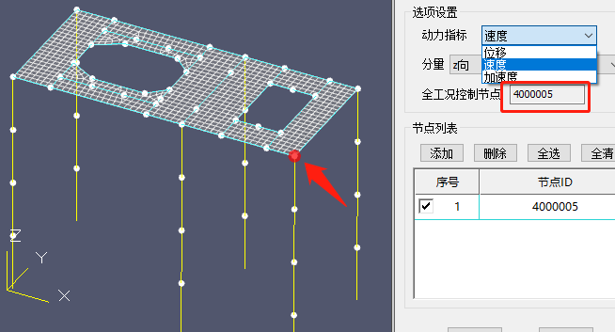
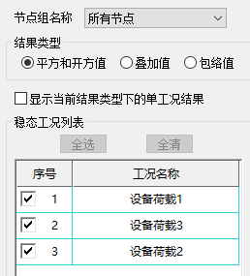
构架式动力基础
杆系稳态分析：Step2 强迫振动
高效计算，一键完成
分析流程：4.稳态分析
静力及动力计算
注意事项
常见问题规避
稳态分析的含义
瞬态为何消失
软件对比结果
杆系与实体元对比结果
ANSYS对比结果
Notes:
分析非常简单，做了很好的后处理工作，只需要点一步就可以
由于振型叠加法 计算速度很快，不需要有等待时间；实体元也采用这种方法，虽然实体单元的自由度多，计算量大，但计算时间非常短，后面我们再介绍；
直接给出最不利点

Slide 17
构架式动力基础
杆系结果查看
分析流程：5.结果查看
静力及动力计算
注意事项
多节点结果
常见问题规避
各机组下结果
稳态分析的含义
瞬态为何消失
软件对比结果
杆系与实体元对比结果
ANSYS对比结果
Notes:
各节点的位移
各机组结果：查看哪个机组贡献较大；
SRSS组合

Slide 18
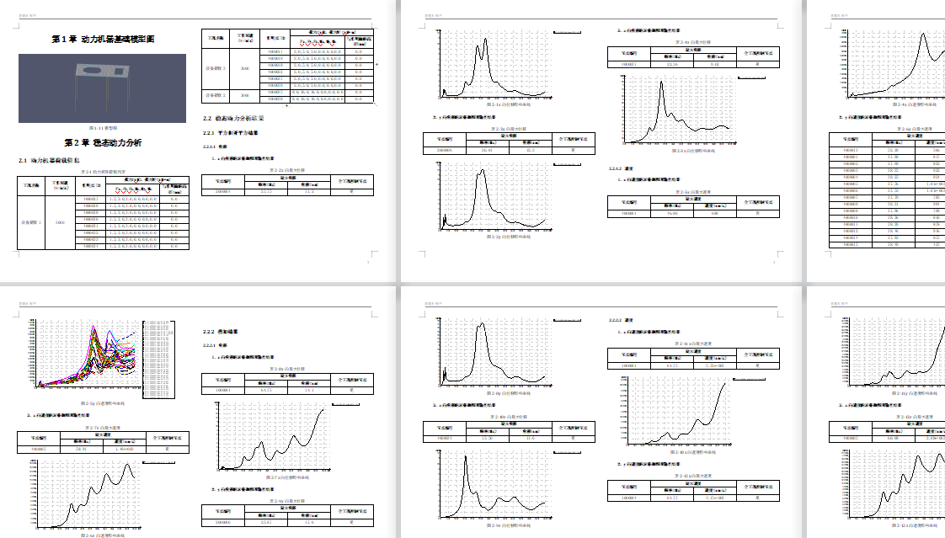
构架式动力基础
杆系结果查看
分析流程：5.结果查看
静力及动力计算
注意事项
常见问题规避
稳态分析的含义
瞬态为何消失
软件对比结果
杆系与实体元对比结果
ANSYS对比结果
Notes:
计算书：最大点的位移速度和加速度均输出，不需要人工筛选

Slide 19
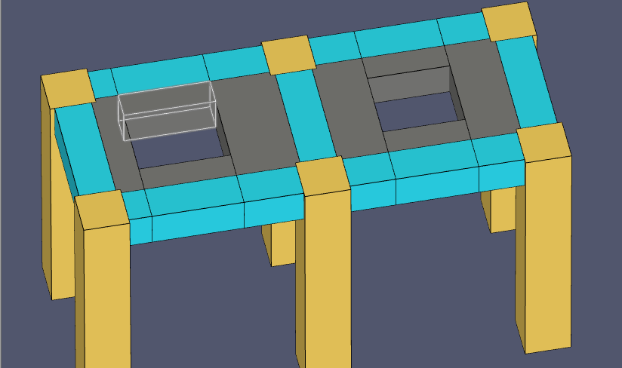
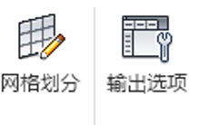
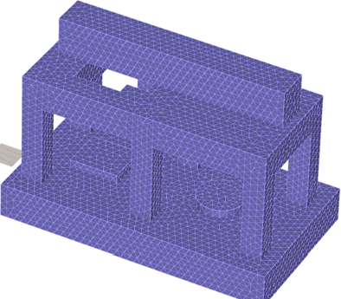
构架式动力基础
实体元稳态分析：1.模型尺寸编辑 2.荷载、约束、网格 3.一键计算
特点：自由振动+强迫振动一次性完成；计算速度快；精度高；适用性广；
分析流程：4.稳态分析
1.模型编辑
静力及动力计算
注意事项
常见问题规避
2.荷载、约束、网格
稳态分析的含义
瞬态为何消失
3.一键计算
软件对比结果
杆系与实体元对比结果
ANSYS对比结果
Notes:
刚刚都是杆单元的版本，接下来是实体元版本；
实体元分析是更为擅长的，而且独具优势；特定是自由振动+强迫振动一次性完成；计算速度快；精度高；适用性广；
实体
主要分为三步
1.模型编辑，命令有很多，只要学会这三个就可以了；都是一些基础编辑的操作，编辑完成可以检查是否有碰撞；
2.指定材料、加荷载（动力荷载和之前完全相同，不需要再熟悉）、边界条件、网格划分；重点介绍一下网格划分
3.生成数据加全部计算，查看计算结果就可以了，计算结果的查看方法，和杆系模型是一致的，不需要再熟悉；

Slide 20
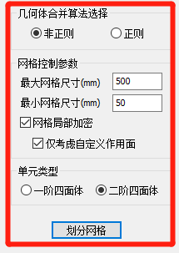
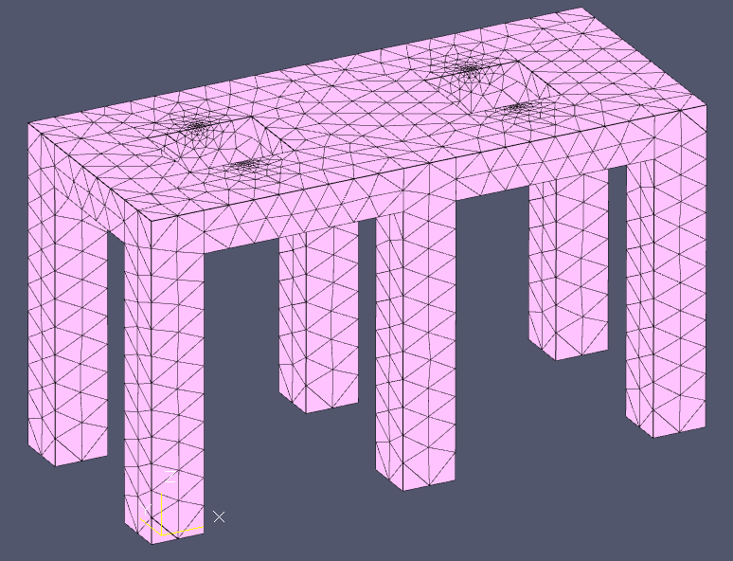
构架式动力基础
实体元稳态分析
网格划分：建议按照图中进行设置，最大最小网格尺寸可
根据实际情况修改。
分析流程：4.稳态分析
静力及动力计算
注意事项
常见问题规避
稳态分析的含义
瞬态为何消失
软件对比结果
杆系与实体元对比结果
ANSYS对比结果
Notes:
非正则的二阶四面体，如果不理解，就按照图中所示的参数绘制即可；
二阶四面体可以减少一些计算量，得到更好的边界变形效果

Slide 21
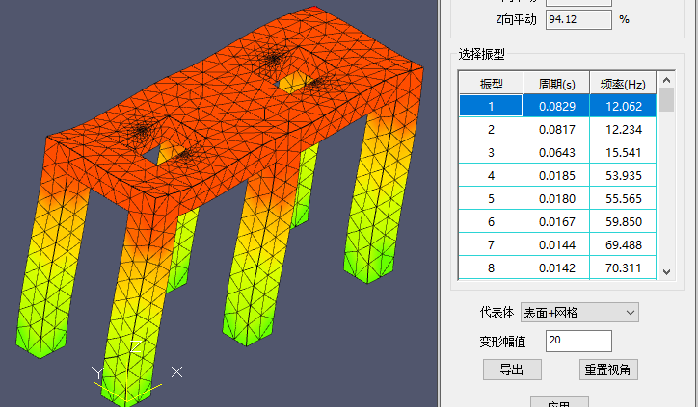
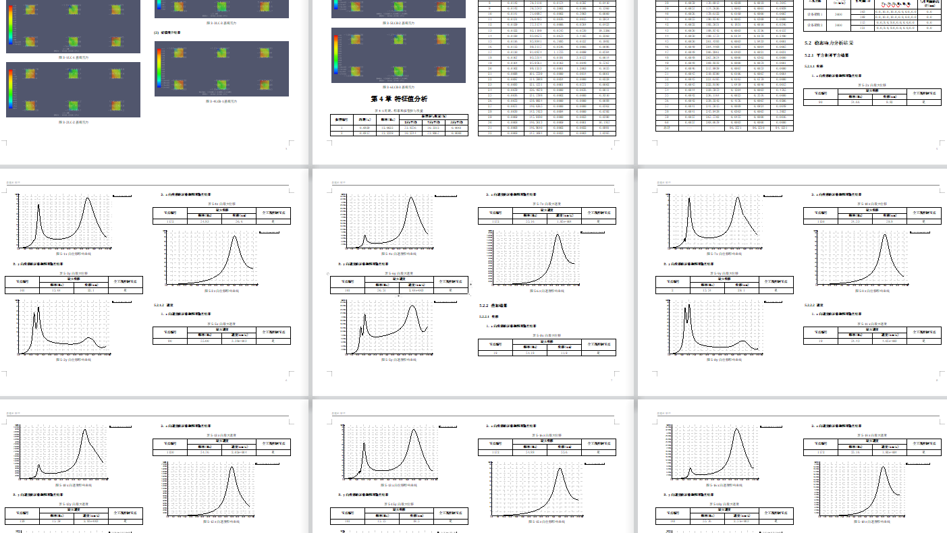
构架式动力基础
实体元结果查看
与杆系相同，不需要再进行熟悉。
分析流程：5.结果查看
静力及动力计算
注意事项
常见问题规避
稳态分析的含义
瞬态为何消失
软件对比结果
杆系与实体元对比结果
ANSYS对比结果
Notes:
模态结果
频谱曲线
计算书

Slide 22
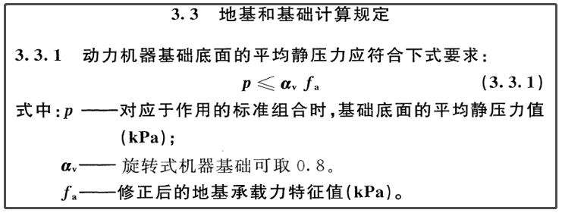
构架式动力基础
静力计算
1.基础：安装荷载；当量荷载；偶然荷载；
底板偏心校核；
2.地基：承载力、沉降
分析流程：6.其他计算
静力及动力计算
注意事项
常见问题规避
稳态分析的含义
瞬态为何消失
软件对比结果
抗震验算
杆系与实体元对比结果
ANSYS对比结果
Notes:
模态结果
频谱曲线
计算书

Slide 23
构架式动力基础
1.当量荷载输入：分项系数及组合值系数，见P6~P7；
2.动荷载输入：频率大于1.2倍工作频率，阻尼比修改，见P8；
2.计算假定：杆系模型注意定义弹性板、生成等值线，见P10；
3.稳态分析：需计算1.4倍机组工作频率内的全部模态，见P11；
4.实体元建模：修改材料阻尼比为0.065；
5.实体网格划分：参数见P17；
6.基频注意避开机器轴的临界转速；
分析流程
静力及动力计算
注意事项
常见问题规避
稳态分析的含义
瞬态为何消失
软件对比结果
杆系与实体元对比结果
ANSYS对比结果
Notes:
振型叠加法 计算速度非常快
自动给出最不利节点位置

Slide 24
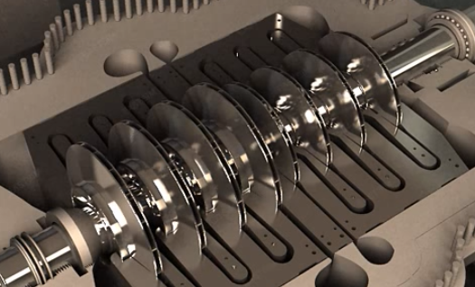
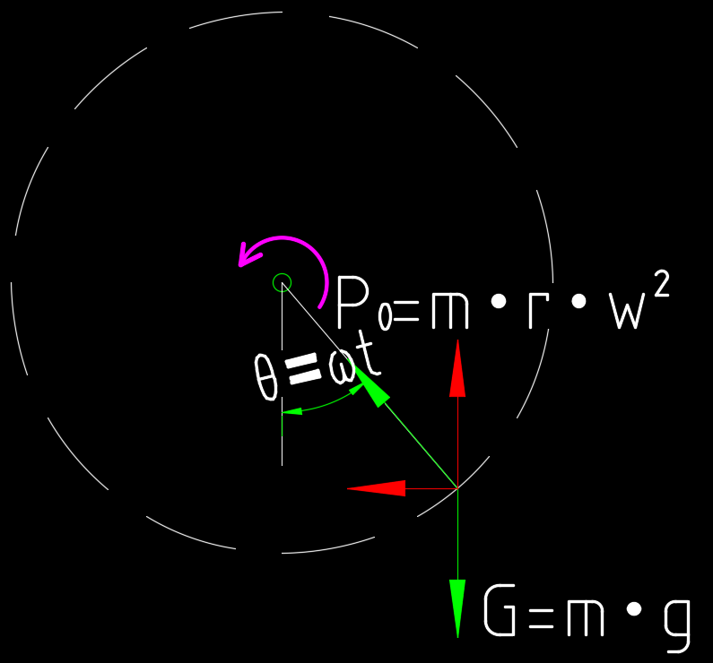
构架式动力基础
稳态分析的含义
结构在简谐荷载外力作用下，自由振动部分很快衰减为零，只有强迫振动部分被保留下来，最终与结构达到平衡，这种平衡的状态称作稳态。对应的分析称作稳态分析。
分析流程
静力及动力计算
注意事项
常见问题规避
稳态分析的含义
瞬态为何消失
P₀·sinωt
软件对比结果
杆系与实体元对比结果
ANSYS对比结果
Notes:
振型叠加法 计算速度非常快
自动给出最不利节点位置

Slide 25
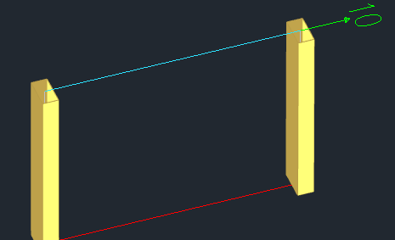
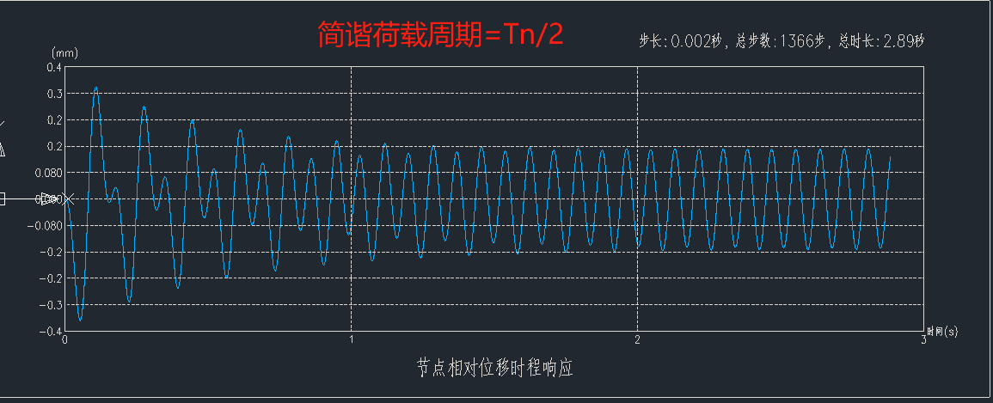
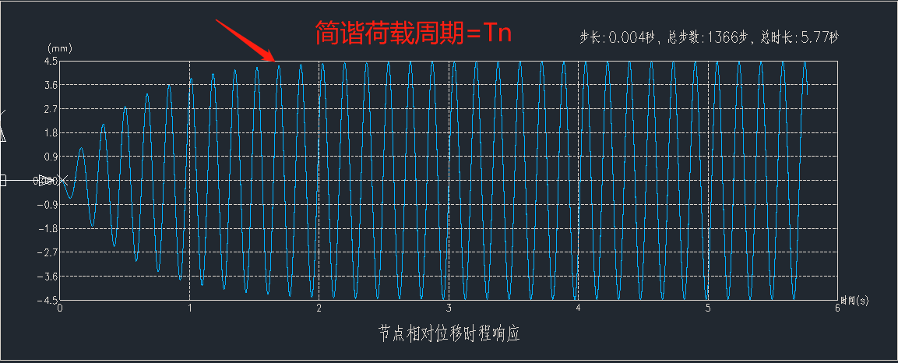
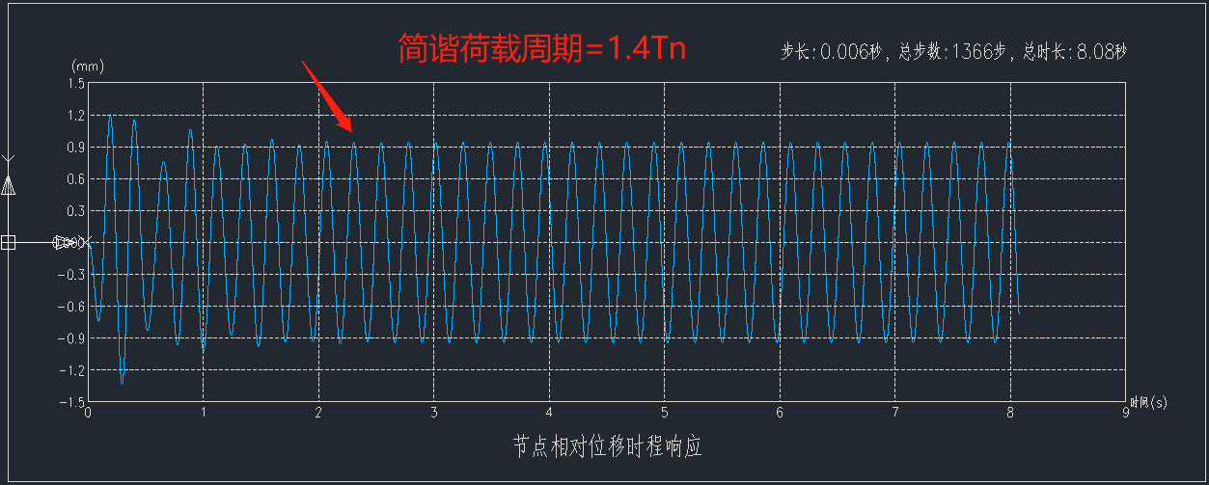
构架式动力基础
稳态分析的含义
分析流程
静力及动力计算
注意事项
常见问题规避
稳态分析的含义
瞬态为何消失
软件对比结果
杆系与实体元对比结果
ANSYS对比结果

Slide 26
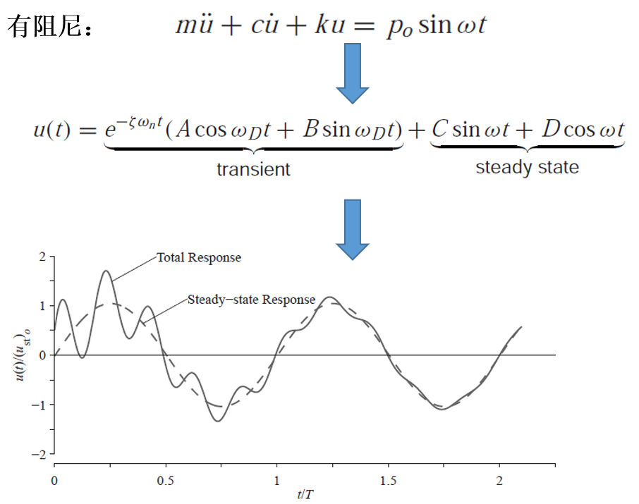
构架式动力基础
稳态分析的含义
分析流程
静力及动力计算
注意事项
常见问题规避
稳态分析的含义
瞬态为何消失
软件对比结果
杆系与实体元对比结果
ANSYS对比结果
Notes:
以单自由度有阻尼体系为例
P0/K为静荷载
与结构有关的放大系数
乘一个简谐荷载
最后的结果就是达到稳定

Slide 27
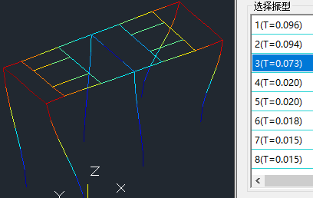
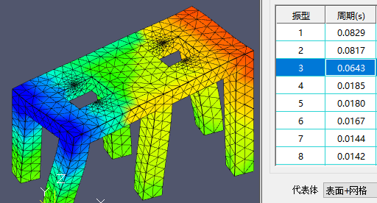
构架式动力基础
杆系与实体元对比结果
周期差别百分比：
T1：16%
T2：15%
T3：13.5%
T4：8%
T5：11%
T6：7.8%
T7：4.2%
T8：5.6%
分析流程
静力及动力计算
注意事项
常见问题规避
稳态分析的含义
瞬态为何消失
软件对比结果
趋势基本一致；
有一定误差：
高阶阵型呈现减小趋势；
进而对比稳态结果
杆系与实体元对比结果
ANSYS对比结果
Notes:
能否等效为杆系单元

Slide 28
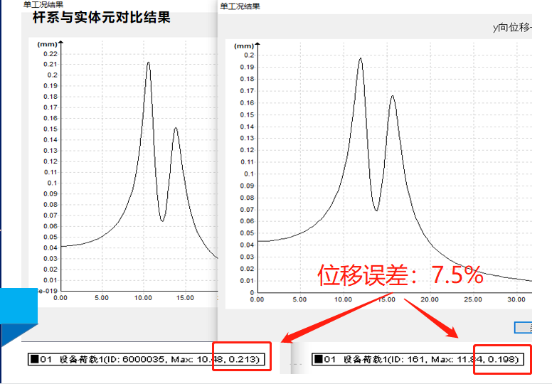
构架式动力基础
杆系与实体元对比结果
分析流程
静力及动力计算
注意事项
常见问题规避
稳态分析的含义
瞬态为何消失
软件对比结果
杆系与实体元对比结果
ANSYS对比结果
Notes:
P0/K为静荷载
与结构有关的放大系数
乘一个简谐荷载
最后的结果就是达到稳定

Slide 29
构架式动力基础
杆系与实体元对比结果
分析流程
静力及动力计算
注意事项
常见问题规避
稳态分析的含义
瞬态为何消失
软件对比结果
杆系与实体元对比结果
ANSYS对比结果
Notes:
P0/K为静荷载
与结构有关的放大系数
乘一个简谐荷载
最后的结果就是达到稳定

Slide 30
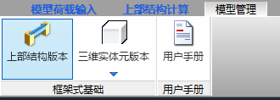
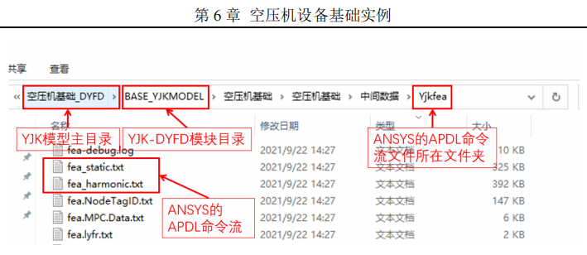
构架式动力基础
ANSYS结果对比-操作流程可详见用户手册
分析流程
静力及动力计算
注意事项
常见问题规避
稳态分析的含义
瞬态为何消失
软件对比结果
杆系与实体元对比结果
ANSYS对比结果
Notes:
P0/K为静荷载
与结构有关的放大系数
乘一个简谐荷载
最后的结果就是达到稳定

Slide 31
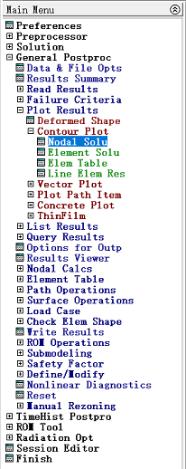
构架式动力基础
实体元与ANSYS结果对比——静力荷载
分析流程
静力及动力计算
注意事项
常见问题规避
稳态分析的含义
瞬态为何消失
软件对比结果
杆系与实体元对比结果
ANSYS对比结果

Slide 32
构架式动力基础
实体元与ANSYS结果对比——模态结果
分析流程
静力及动力计算
注意事项
常见问题规避
稳态分析的含义
瞬态为何消失
软件对比结果
杆系与实体元对比结果
ANSYS对比结果

Slide 33
构架式动力基础
实体元与ANSYS结果对比——稳态结果
分析流程
静力及动力计算
注意事项
常见问题规避
稳态分析的含义
瞬态为何消失
软件对比结果
杆系与实体元对比结果
ANSYS对比结果

Slide 34
构架式动力基础
实体元与ANSYS结果对比——稳态结果
分析流程
静力及动力计算
注意事项
常见问题规避
稳态分析的含义
瞬态为何消失
软件对比结果
杆系与实体元对比结果
ANSYS对比结果
Notes:
P0/K为静荷载
与结构有关的放大系数
乘一个简谐荷载
最后的结果就是达到稳定

Slide 35
YJK-DYFD 动力机器基础设计
北京盈建科软件股份有限公司 (Beijing YJK Building Software Co., Ltd.)

